Slide 1
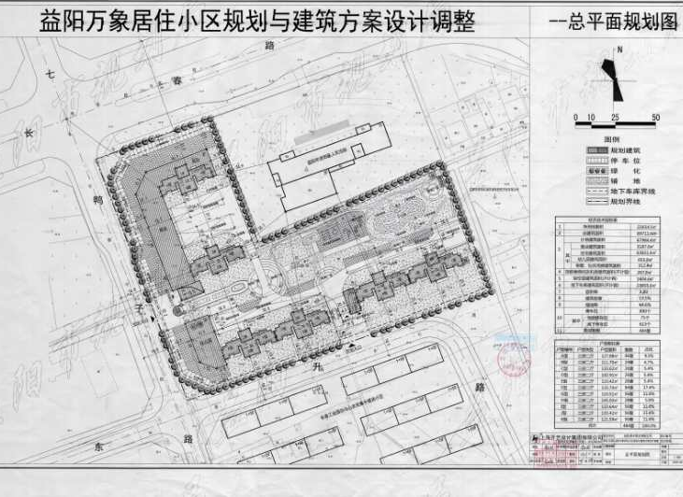
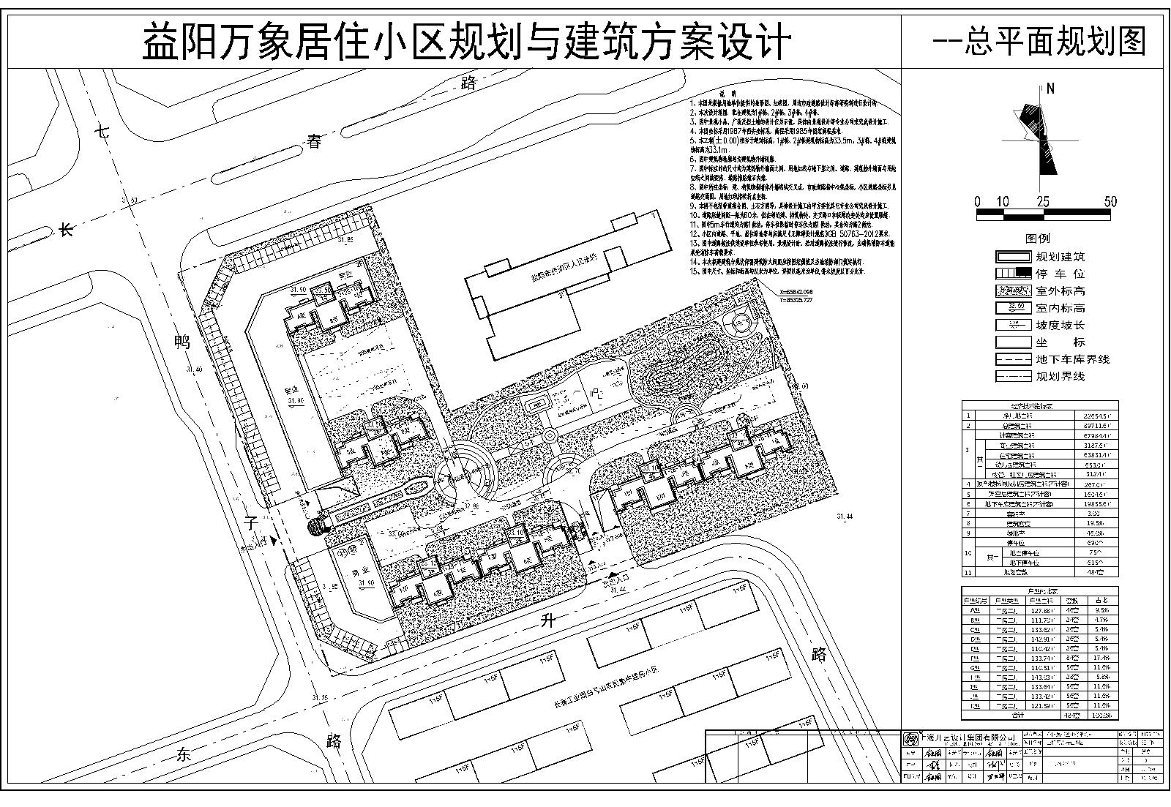
公 示
益阳晟丰置业有限公司拟对益阳万象居住小区项目规划方案进行局部调整，已于2021年12月10日向我局提出方案调整申请。
经益阳市自然资源和规划局直属一分局2022年第1期分局例会审查，拟同意该调整方案（详见下侧附图）。
主要调整内容如下：3#栋一层及二层局部（共652.2平方米）幼儿园调整为商业。
现将该规划方案予以公示，公示时间：2022年1月14日-2022年1月24日，相关单位及个人对此调整方案如有异议，请在公示期内向我局提出，逾期未提出，视为无异议。
特此公示！
联系单位：益阳市自然资源和规划局直属一分局
地址：益阳市资阳区三益北街2号
联系人：文逸琪
联系电话：0737-3688036
总平面图调整前
总平面图调整后

